Slide 1




Reliability of railway traffic control systems
By Team 8:
Ιωάννης Δεϊρμεντζόγλου 10015
Καμπουρίδου Ηλιάνα 10169

Slide 2


Πίνακας Περιεχομένων
01
02
03
Εισαγωγή
Αξιολόγηση – Κατάταξη Κινδύνων
Παράλληλος Έλεγχος CTC
04
05
06
Αξιολόγηση ασφάλειας μέσω γράφου
Παρακολούθηση Υποδομών Υλικού
Ερωτήσεις - Βιβλιογραφία

Slide 3





01
Εισαγωγή

Slide 4




Αξιοπιστία Σιδηροδρομικών Συστημάτων
Βασικά στοιχεία συστήματος: συστήματα σηματοδότησης, γραμμές, τρένα, παροχή ενέργειας
Τεχνολογία
Ανθρώπινη Εξειδίκευση
Υποδομές
Έλλειψη αξιοπιστίας: ανεπαρκή συντήρηση υποδομών, καθυστερήσεις στην αντιμετώπιση βλαβών και αστοχίες στον προγραμματισμό
Χαμηλή τριβή μεταξύ τροχών και ραγών
κύριο πρόβλημα ελέγχου: πολύ μεγάλα διαστήματα ακινητοποίησης

Slide 5
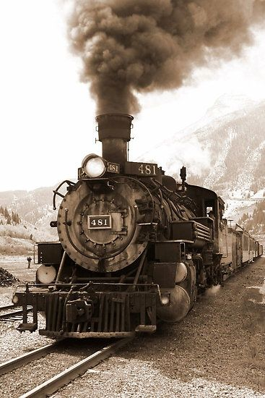



Ιστορική Εξέλιξη
ΤΟΤΕ
ΤΩΡΑ
πρώτες άμαξες σε ράγες λίγες και αργές
ανάπτυξη ταχύτερων ατμοκίνητων τρένων
απαίτηση για μακρές αποστάσεις φρεναρίσματος
σταδιακή εξέλιξη ελέγχου από πλευρές γραμμών
συστημάτων αυτόματου ελέγχου τρένων
βελτίωση ασφάλειας
χρήση αισθητήρων και τεχνολογιών επικοινωνίας

Slide 6
02
Αξιολόγηση – Κατάταξη Κινδύνων Σιδηροδρομικών Συστημάτων

Slide 7





Σύστημα RDNGTS
Επικίνδυνα υλικά: πετρέλαιο, φυσικό αέριο και υλικά ραδιενεργά, εύφλεκτα ή εκρηκτικά
Ατυχήματα: υλικές ζημιές, περιβαλλοντικές επιπτώσεις και τραυματισμούς ή απώλειες ανθρώπινων ζωών
Διαχείριση ατυχημάτων με 3 διαδικασίες
αναγνώριση, εκτίμηση και έλεγχος κινδύνου
Εκτίμηση κινδύνου με RFAD
αναγνώριση-αξιολόγηση γεγονότων κινδύνου, παραγόντων και αλληλεπιδράσεων τους
μετατροπή σε πρόβλημα ταξινόμησης

Slide 8
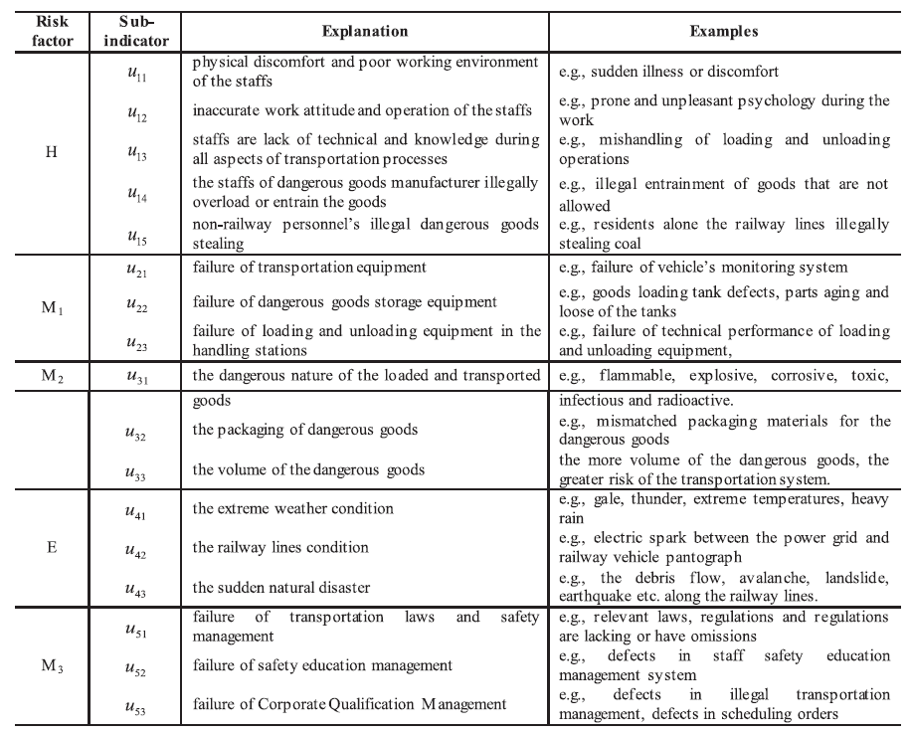
Παράγοντες Κινδύνου
πέντε κατηγορίες παραγόντων:
ανθρώπινοι (H)
μηχανικοί (M1)
υλικών (M2)
περιβαλλοντικοί (E)
διαχείρισης (M3)
κατάταξη σοβαρότητας προκύπτει βάσει των τιμών του περιεχομένου πληροφορίας
συστημική προσέγγιση, όπως FMEA

Slide 9
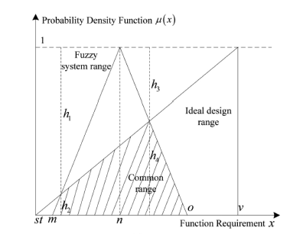


Προτεινόμενη διεργασία
2 ΜΟΝΤΕΛΑ
3 ΜΕΘΟΔΟΙ
POFIA
απαισιόδοξο και αισιόδοξο μοντέλο σχεδιασμού θολής πληροφορίας
μετασχηματίζετε σε τυπικό πρόβλημα λήψης απόφασης, με πολλαπλά κριτήρια και ασαφή δεδομένα
POFIA-ARC
βελτίωση POFIA με ενσωμάτωση ενός αποδεκτού συντελεστή κινδύνου
προσαρμοσμένη ανάλυση κινδύνου
Τριγωνικοί θολοί αριθμοί (TFNs) για αξιολόγηση S, O και D
Μοντέλα POFIA και POFIA-ARC για υπολογισμό πληροφοριακού περιεχομένου
Μέθοδος Βαρύτητας Εντροπίας (EWM) για υπολογισμό του βάρους κάθε δείκτη κινδύνου

Slide 10

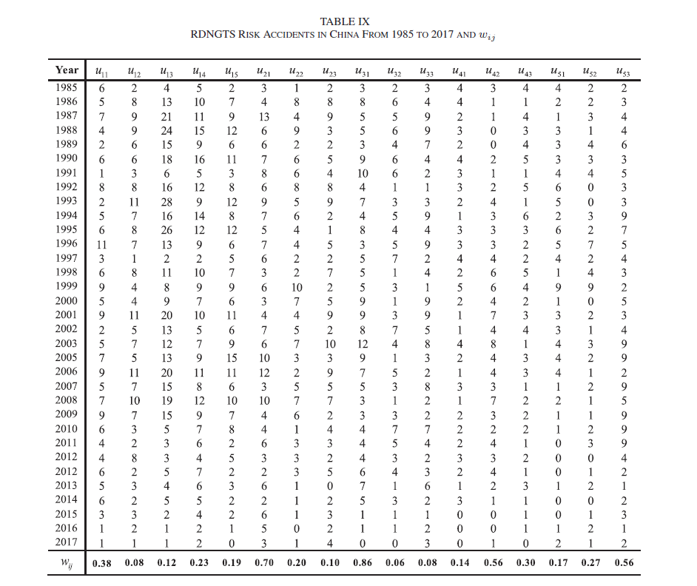


Μελέτη Περίπτωσης
Ανάλυση και Σύγκριση:
FMEA-POFIA
FMEA-POFIA-ARC
FMEA
FMEA με TFNs
Χρησιμοποιήθηκε ιστορικό δεδομένων ατυχημάτων του κινεζικού RDNGTS από το 1986 έως το 2017 για κάθε δείκτη.

Slide 11
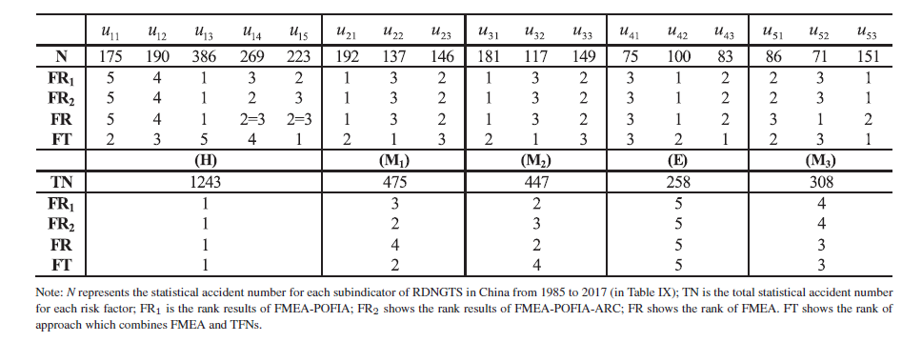
Αποτελέσματα
Πιο επικίνδυνοι υποδείκτες κινδύνου:
έλλειψη γνώσεων εργαζομένων
αποτυχία συστήματος μεταφοράς
επικίνδυνη φύση του υλικού
κατάσταση των γραμμών αποτυχία διαχείρισης ποιοτικών πιστοποιήσεων
ο ανθρώπινος κίνδυνος θα πρέπει να λαμβάνεται σοβαρά υπόψη
τα αποτελέσματα των προτεινόμενων προσεγγίσεων είναι πιο αξιόπιστα από FMEA και FMEA με TFNs.
Συμπεράσματα

Slide 12
03
Παράλληλος Έλεγχος για Κεντρικά Συστήματα Ελέγχου Κυκλοφορίας (CTC) Ευφυών Σιδηροδρόμων

Slide 13
Εισαγωγή και Γενικό Πλαίσιο
Παράλληλος έλεγχος για Centralized Traffic Control (CTC) σε High-Speed Rail (HSR)
Ιστορική Αναδρομή: 1η εμφάνιση ΗΠΑ, 1927: Κεντρική διαχείριση σηματοδότησης, εξέλιξη σε ολοκληρωμένο σύστημα
Κίνα: Από TDCS σε CTC 1.0 (2003), CTC 2.0 (HSR), CTC 3.0 (2015).
Σημασία Συστήματος CTC
Κεντρική διαχείριση σιδηροδρομικών συστημάτων
Αύξηση πολυπλοκότητας με την ανάπτυξη HSR
Μεθοδος
Συμπληρωματική αλληλεπίδραση εικονικων και πραγματικών (field) δοκιμών
Δοκιμές Υφιστάμενων Συστημάτων
Εικονικές δοκιμές: περιορισμοί σε αυτοματοποίηση
Δοκιμές πεδίου: υψηλό κόστος χρόνου
Οφέλη
Μείωση ανθρώπινης παρέμβασης και Κάλυψη σεναρίων,
Βελτίωση λειτουργίας, αξιοπιστίας και ασφάλειας,
Βελτίωση ευφυΐας συστημάτων δοκιμών

Slide 14
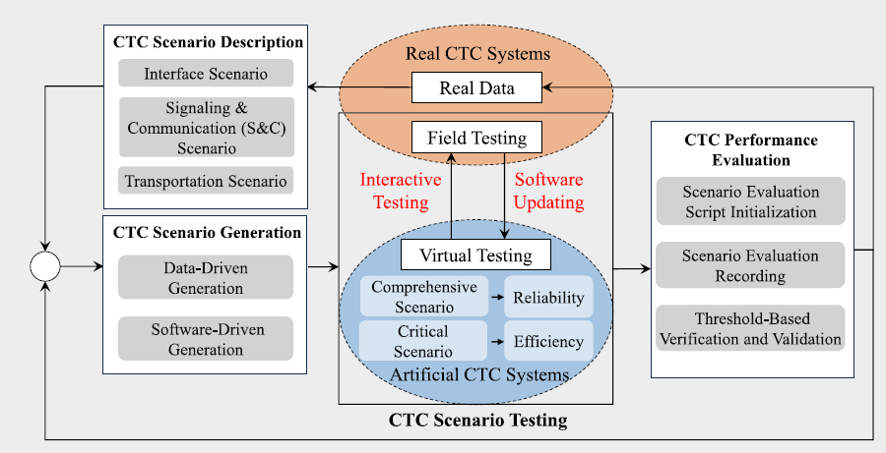
Παράλληλος Έλεγχος για Συστήματα CTC
1.Περιγραφή Σεναρίων CTC: Ανάλυση λειτουργιών και απαιτήσεων σε κατηγορίες (Interface, S&C, Transportation)
2. Δημιουργία Σεναρίων CTC: Αυτόματη δημιουργία σεναρίων
3. Δοκιμή μέσω Εικονικής-Πραγματικής Αλληλεπίδρασης
Εικονικές Δοκιμές: Αξιολόγηση σε μεγάλη κλίμακα
Virtual-Real Interaction : Σε πραγματικό χρόνο
Κλειστός βρόχος για ολοκληρωμένη αξιολόγηση
4. Αξιολόγηση Απόδοσης CTC: Επιτυχία σεναρίων βάσει αποκλίσεων από προκαθορισμένα όρια

Slide 15
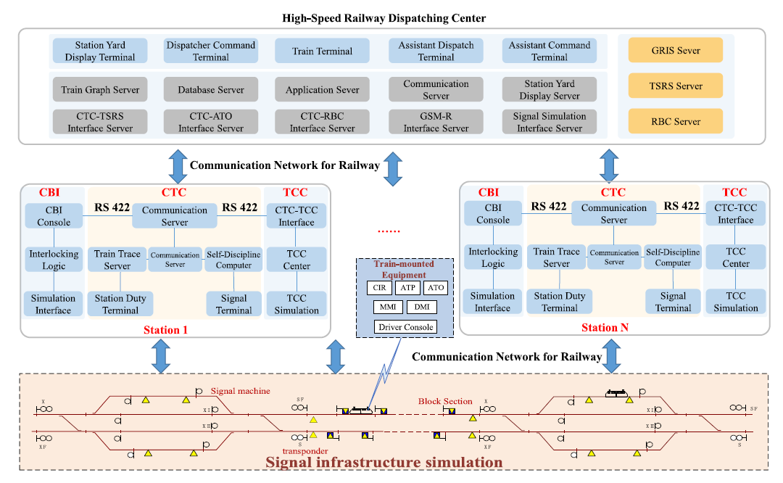
Artificial CTC Systems
Βασική Ιδέα: Κατανεμημένη δομή με agents, προσομοίωση CTC
Υποσύστημα Κέντρου Διαχείρισης
Λειτουργίες CTC: προγραμματισμός, εποπτεία, ρύθμιση V.
TSRS: διαχείριση περιορισμών ταχύτητας.
RBC: μετάδοση δεδομένων (θέση, ταχύτητα).
Υποσύστημα Σταθμών
Αυτόνομη διαχείριση σταθμών.
Σύστημα αλληλεξάρτησης: εντολές ελέγχου, σηματοδότηση.
TCC: κατάσταση κυκλοφορίας, επικοινωνία με CTC.
Υποσύστημα Δικτύου Επικοινωνίας
Προσομοίωση GSM-R: μετάδοση εντολών, προβλέψεων.
Επικοινωνία με RBC (ταχύτητα, γραμμή).
Προσομοίωση Υποδομής Σήμανσης
Μοντέλο γραμμής: σταθμοί, γέφυρες, τοπογραφία.
Προσομοίωση λειτουργίας τρένων με κανόνες σηματοδότησης.

Slide 16
Περιγραφή Σεναρίων CTC
Αποσύνθεση περιεχομένων δοκιμής λειτουργικών στοιχείων CTC→ Ανεξάρτητα σενάρια → Παραμετροποίηση →Δοκιμή σεναρίων → Συνδυασμός→ Ολοκληρωμένο σενάριο ελέγχου
Interface Scenarios : Επαλήθευση συνοχής & ακρίβειας δεδομένων.
Έλεγχοι:
CBI(Computer Based Interlocking): Συνέπεια δεδομένων παρουσίασης, εντολών & ρυθμίσεων διαδρομής
TCC, TSRS, RBC: Ακρίβεια δεδομένων (π.χ. ταχύτητα, σήματα, περιορισμοί)
S&C Scenarios : Διασφάλιση ακρίβειας χειροκίνητων ελέγχων
Έλεγχοι:
Railway Terminal : Συνέπεια δεδομένων λειτουργίας τερματικού μηχανήματος και μέτρων ασφαλείας (SODR)
Dispatching Console: Ορθότητα σχεδίων, έλεγχος περιορισμών ταχύτητας & διαδρομών
Transportation Scenarios : Λειτουργικότητα & σταθερότητα CTC.
Έλεγχοι:
Virtual Testing: Προσομοίωση συστήματος CTC σε περιβάλλον λειτουργίας (τρένα, σταθμοί, συστήματα)
Field Testing: Ρεαλιστικές συνθήκες, αξιοπιστία & ασφάλεια

Slide 17
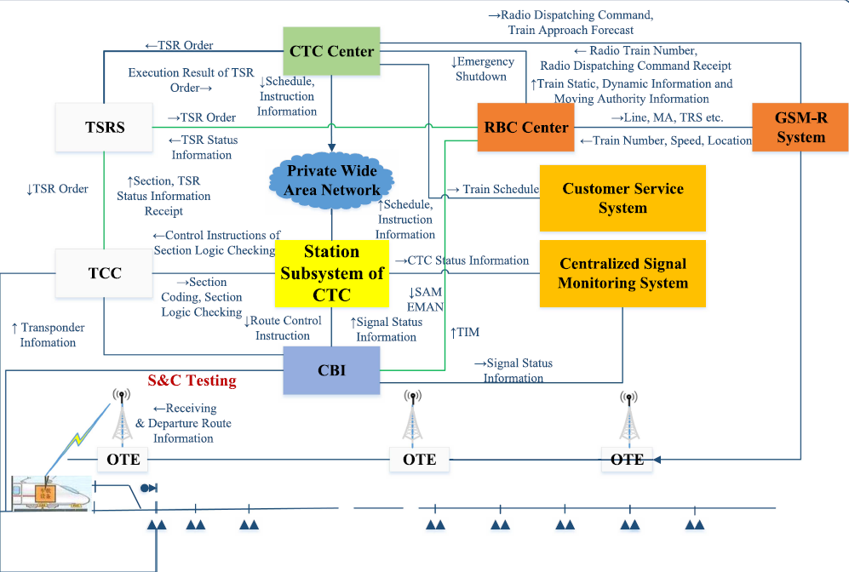
Σύστημα Ελέγχου Κυκλοφορίας (CTC)
Κεντρικό CTC Center: Διαχείριση κυκλοφορίας, εντολές διαδρομών, έκτακτες καταστάσεις.
Υποσυστήματα
Private Wide Area Network και OTE: Επικοινωνία συστημάτων και Συλλογή δεδομένων για την κατάσταση τρένων
Υποσυστήματα
Customer Service & Signal Monitoring: Πληροφόρηση και παρακολούθηση
TSRS: Διαχείριση περιορισμών ταχύτητας
TCC: Ασφάλεια λογικών τμημάτων, αποστολή δεδομένων γραμμής
Station Subsystem: Σύνδεση CTC με τοπικά συστήματα (CBI)
RBC & GSM-R: Παρακολούθηση τρένων (θέση, ταχύτητα), οδηγίες στο CTC
CBI: Ρύθμιση σηματοδότησης, εκτέλεση διαδρομών

Slide 18
Δημιουργία Σεναρίων CTC και Δοκιμές Εικονικής-Πραγματικής Αλληλεπίδρασης
Δημιουργία σεναρίων μέσω αυτόματων σχεδιασμών δοκιμών:
Βάσει δεδομένων :
Αυτόματη έγχυση δεδομένων πχ. επαλήθευση διασύνδεσης γραμμών
Ακρίβεια εντολών CTC, απαντήσεις συστήματος αλληλεξάρτησης
Βάσει λογισμικού:
Χρήση ιστορικών δεδομένων λειτουργίας
Αξιολόγηση ακρίβειας μέσω σύγκρισης με αναμενόμενα δεδομένα
Συνδυασμός δοκιμών
Bρόχος επαλήθευσης: Εικονικές δοκιμές → Πραγματικές δοκιμές → Εικονικά σενάρια
Εικονικές δοκιμές: Ανεξάρτητα και συνδυασμένα σενάρια
Προσομοίωσεις: Επιθέσεις στο δίκτυο, ανθεκτικότητα σε κακόβουλες ενέργειες, Ακραίες καιρικές συνθήκες, Απώλεια δεδομένων και ανάκαμψη λειτουργίας
Πραγματικές δοκιμές (πολλαπλές εικονικές): Αξιολόγηση αξιοπιστίας, ασφάλειας υπό πραγματικές συνθήκες
Δεδομένα από πραγματικές δοκιμές → Νέα εικονικά σενάρια

Slide 19
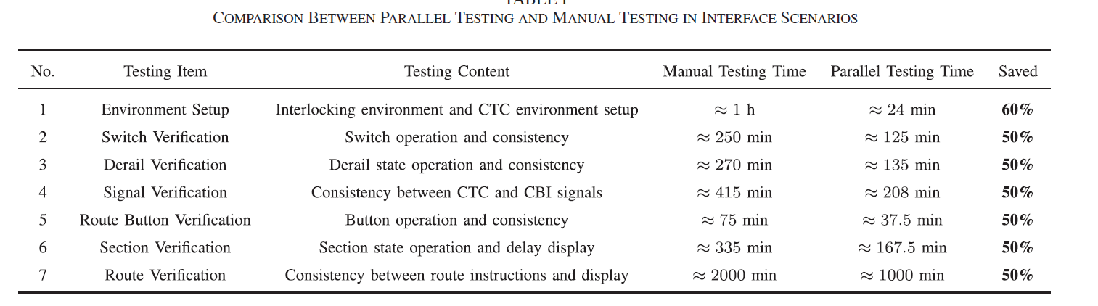
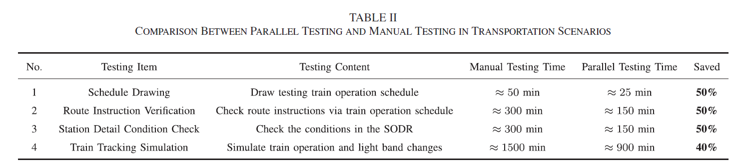
Αποτελέσματα Λειτουργίας Παράλληλου Ελέγχου CTC στο Πεκίνο
Interface Scenario Testing
Αποδοτικότητα +50% σε σχέση με χειροκίνητες δοκιμές
Έλεγχοι:Αλλαγές γραμμών, εκτροχιασμός
Σήμανση & Επικοινωνία (S&C)
Αξιοπιστία χειροκίνητων και αυτόνομων λειτουργιών
Αποδοτικότητα +30% έναντι παραδοσιακών μεθόδων
Transportation Scenarios
Αποδοτικότητα +50%
Έλεγχοι: Κατάρτιση προγράμματος, Επαλήθευση οδηγιών διαδρομών,Κατάσταση σταθμών

Slide 20
04
Ποιοτική και ποσοτική αξιολόγηση ασφάλειας συστημάτων ελέγχου αμαξοστοιχίας (CTCS) με Stochastic Colored Petri Nets

Slide 21
Colored Petri Nets
Ανάλυση Δέντρου Σφαλμάτων (FTA)
(-): Δυσκολία στην ενσωμάτωση μη γραμμικών σχέσεων
(-): Αποτυχίες ανεξάρτητες, μη δυνατότητα επισκευής
Μέχρι στιγμής :
Ανάλυση Δέντρου Γεγονότων (ETA)
Colored Petri Nets(CPN)
: Μορφή κατευθυνόμενου Γράφου
Θέσεις(places):Καταστάσεις του συστήματος
Μεταβάσεις (transitions) : ενέργειες ή γεγονότα
Tokens: Μονάδες πληροφορίας, τρέχουσα κατάσταση, περιέχουν δεδομένα και timestamps.
Επέκταση CPNs : color set (σύνολο χρωμάτων) και των token colors
Ιεραρχική Δομή : μοντελοποίηση σύνθετων συστημάτων, διάσπαση σε υπομοντέλα

Slide 22
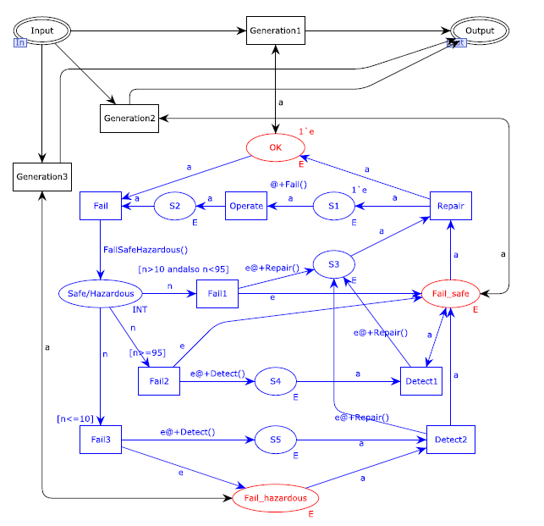
Εισαγωγή Αποτυχιών με CPN
Καταστάσεις : Κανονική λειτουργία (OK) ή Αποτυχία (Failed)
Τύποι αποτυχίας: Ασφαλής (fail-safe) και Επικίνδυνη (fail-hazardous).
Στοχαστική εισαγωγή αποτυχιών με διαδικασίες ανίχνευσης και επισκευής
Μεταβάσεις συστήματος:
Fail: Εμφάνιση αποτυχίας, μετάβαση από OK σε failed state.
Detect: Ανίχνευση αποτυχίας, προετοιμασία για επισκευή.
Repair: Επισκευή, επαναφορά OK.
Ι/Ο : Aλλαγές καταστάσεων μέσω tokens

Slide 23
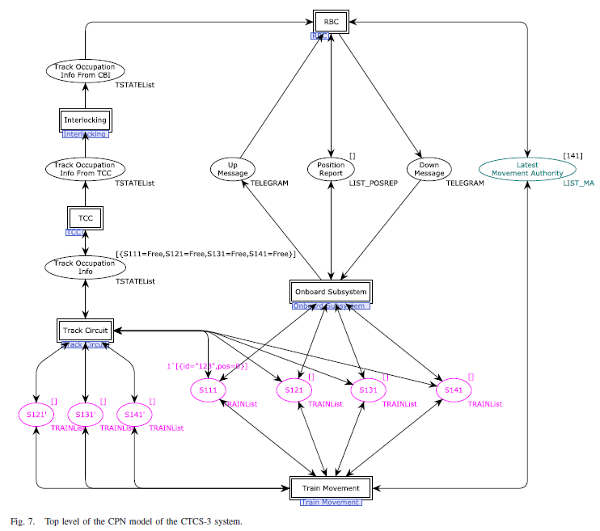
Μοντελοποίηση του CTCS-3
Προηγμένο σύστημα ελέγχου για HSR με 2 υποσυστήματα:
Onboard: Vital Computer (VC), Driver Machine Interface
Επίγειο: Radio Block Centers (RBC), GSM-R, Track Circuit.
Συλλογή πληροφοριών, αποστολή Movement Authority (MA).
Σενάρια Λειτουργίας
Εγγραφή και Εκκίνηση:Επικοινωνία με RBC, αποστολή ID, λήψη εξουσιοδότησης κίνησης.
Εξουσιοδότηση Κίνησης: Περιοδικές αναφορές θέσης στο RBC, λήψη νέων εξουσιοδοτήσεων.

Slide 24
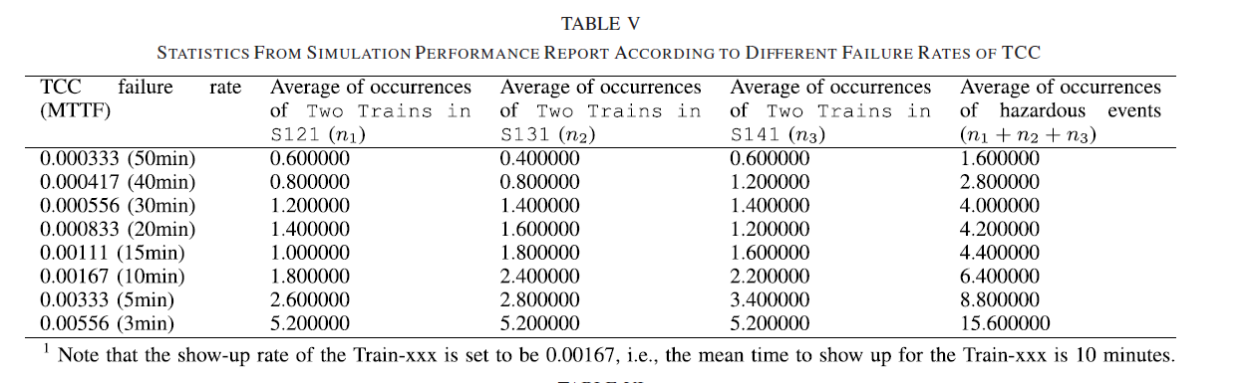
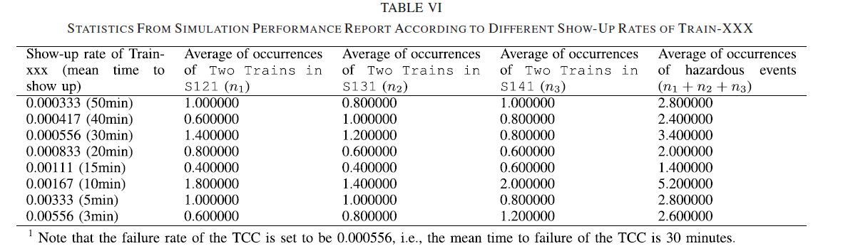
Aξιολόγηση του Μοντέλου CTCS-3
State Space
Αξιολόγηση
Καταγραφή όλων των δυνατών καταστάσεων και μεταβάσεων
Στόχος : Απουσία deadlocks και liveness
Λειτουργικότητα, ασφάλεια, σταθερότητα
Αξιοπιστία : MTTF και MTTR
ΜΤΤΗΕ
Προσομοιώσεις
Aριθμός επικίνδυνων καταστάσεων
Αυξημένος Ρυθμός αποτυχίας του TCC → περισσότερες επικίνδυνες καταστάσεις
Ρυθμός εμφάνισης του Train-xxx → μικρότερη επίδραση

Slide 25
05
Ασφαλής Κίνηση με Παρακολούθηση Υποδομών Υλικού

Slide 26
Συστήματα ελέγχου τρένων
Έλλειψη αλληλεπίδρασης με κατάστασης σιδηροδρομικής υποδομής
TDM
RARC
συστήματα παρακολούθησης και διάγνωσης
διαχείριση κινδύνων
έγκαιρη διάγνωση προβλημάτων
συστήματα αυτοματισμού και τηλεχειρισμού σιδηροδρόμων
εξασφαλίζουν την ασφαλή κυκλοφορία
περιγράφονται ως FSM
απαίτηση σύνδεσης

Slide 27
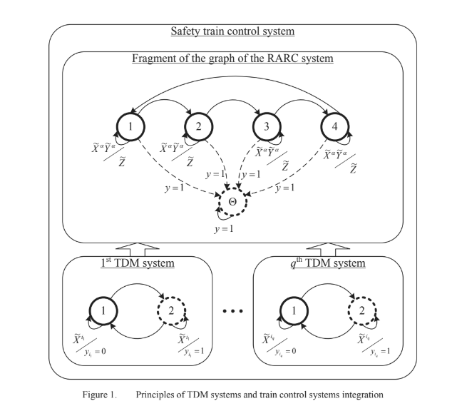
Ενσωμάτωση συστημάτων ελέγχου και παρακολούθησης
TDM συστήματα
Σήματα συναγερμού
Αποστολή σημάτων σε RARC
«Λειτουργία φραγής»
σύστημα ασφαλούς ελέγχου τρένων υπό τη μορφή FSM

Slide 28
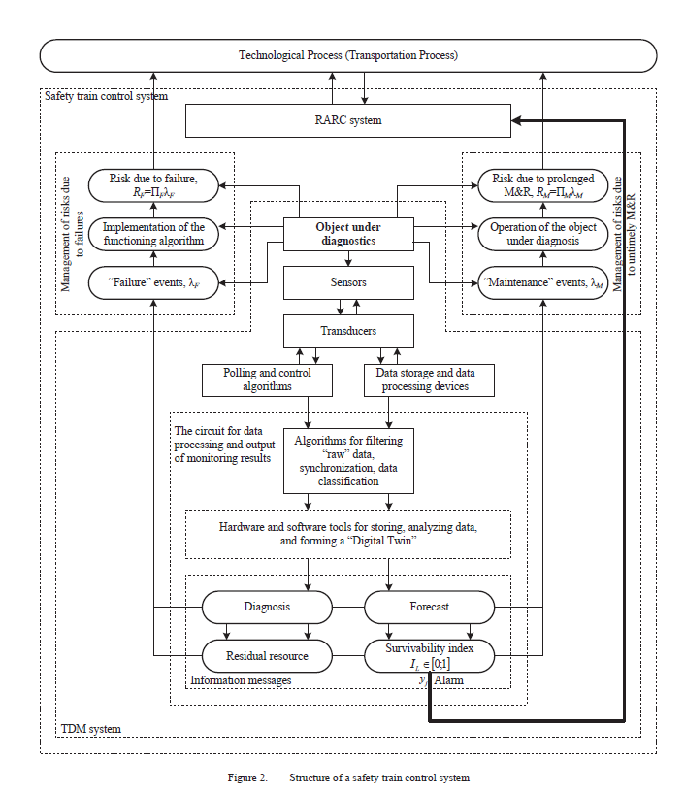
ΤΕΛΙΚΟΣ ΣΤΟΧΟΣ
ολοκληρωμένο δίκτυο ασφάλειας
ανίχνευσης επικίνδυνων καταστάσεων
προσαρμογής της κυκλοφορίας
ΠΡΩΤΟ ΣΤΑΔΙΟ
έμμεση ενσωμάτωση συστημάτων TDM με RARC
πληροφορία αντιληπτή από αρμόδιο
Εφαρμογή λειτουργιών φραγμού (περιορισμός ταχύτητας ως και διακοπή κυκλοφορίας) σε επικίνδυνη κατάσταση με αυτόματο τρόπο

Slide 29


Βιβλιογραφία
[1] W. Huang, Y. Zhangu (February 2020) “Railway Dangerous Goods Transportation System Risk Assessment: An Approach Combining FMEA With Pessimistic–Optimistic Fuzzy Information Axiom Considering Acceptable Risk Coefficient”. IEEE Journal of Transactions On Reliability, vol. 70, issue 1, pages: 371 - 388. Available:https://ieeexplore.ieee.org/document/9016146 doi: 10.1109/TR.2020.2973431
[2] W. Xu, X. Dai (August,2023) “Parallel Testing for Centralized Traffic Control Systems of Intelligent Railways”. IEEE Transactions on Intelligent Vehicles, vol. 8, issue 9, pages: 4249 - 4262. Available: https://ieeexplore.ieee.org/document/10219055 doi: 10.1109/TIV.2023.3305543
[3] D. Wu, D. Lu (August,2022) “Qualitative and Quantitative Safety Evaluation of Train Control Systems (CTCS) With Stochastic Colored Petri Nets”. IEEE Transactions on Intelligent Transportation Systems , Vol. 23, Issue 8, pages: 10223 - 10238. Available: https://ieeexplore.ieee.org/document/9463878 doi:10.1109/TITS.2021.3088136
[4] D. Efanov, G. Osadchy (September 2021) “Fundamentals of Implementation of Safety Movement of Trains under Integration of Control Systems with Hardware for Railway Infrastructure Facilities Monitoring”. IEEE 11th International Conference on Intelligent Data Acquisition and Advanced Computing Systems: Technology and Applications (IDAACS). Available: https://ieeexplore.ieee.org/document/9660985 doi: 10.1109/IDAACS53288.2021.9660985
[5] https://www.britannica.com/technology/traffic-control/Rail-traffic-control (November,2024)
[6] https://www.swartzengineering.com/blog/heart-railway-system-reliability (November,2024)

Slide 30




Ευχαριστούμε για την προσοχή σας!
Ερωτήσεις;

